Slide 1
CHÀO MỪNG CÁC EM ĐẾN VỚI BÀI HỌC NGÀY HÔM NAY!

Slide 2
KHỞI ĐỘNG
Thế nào là nghị luận về một tác phẩm truyện hoặc đoạn trích? Yêu cầu việc thực hiện từng bước làm bài cụ thể ?

Slide 3
Tiết ...
LUYỆN TẬP LÀM BÀI VĂN NGHỊ LUẬN VỀ TÁC PHẨM TRUYỆN
(HOẶC ĐOẠN TRÍCH)

Slide 4
NỘI DUNG BÀI HỌC
ÔN TẬP LÍ THUYẾT
LUYỆN TẬP

Slide 5
I. Ôn tập lí thuyết
1. Khái niệm
Nghị luận về một tác phẩm truyện hoặc đoạn trích là trình bày những nhận xét, đánh giá của mình về nhân vật, sự kiện, chủ đề hay nghệ thuật của một tác phẩm cụ thể.

Slide 6
I. Ôn tập lí thuyết
2. Các bước làm bài nghị luận về tác phẩm truyện (hoặc đoạn trích)
Tìm hiểu đề và tìm ý
Lập dàn ý
Viết bài
Đọc lại bài viết và sửa chữa

Slide 7
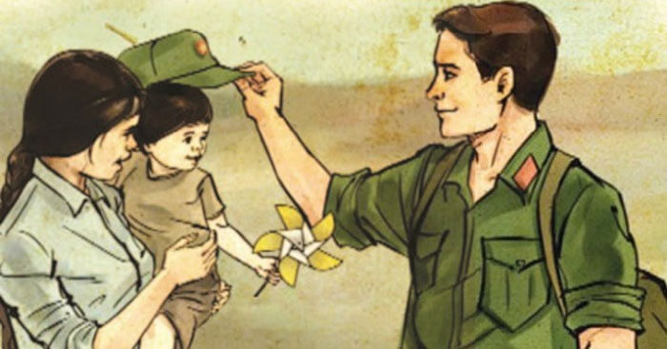
II. Luyện tập
Đề bài: Cảm nhận của em về đoạn trích truyện “Chiếc lược ngà” của Nguyễn Quang Sáng.

Slide 8
Mở bài:
Giới thiệu vài nét về tác giả, tác phẩm, đoạn trích
B .Thân bài:
a. Tình cảm ông Sáu với con :
- Hoàn cảnh xa cách: vì chiến đấu mà ông phải xa gia đình và con nhỏ.
- Ngày trở về:
+ Ông nôn nóng được gặp con với biết bao sự háo hức (nhảy xuống khi chưa cập bến, giơ hai cánh tay miệng lắp bắp gọi con).
+ Đau lòng, buồn bã khi đứa con khóc bỏ chạy không nhận ra mình..

Slide 9
B .Thân bài:
+ Ngày ra đi, ông vẫn buồn nghĩ về con gái, rồi bỗng vui đến vỡ òa khi được ôm con vào lòng và nghe tiếng gọi “Ba”.
Nơi chiến trường, giành hết tình cảm làm chiếc lược tặng con, khi ngã xuống vẫn gắng gượng nhắn nhủ cho người bạn chiến đấu chiếc lược để trao lại cho con.
b. Tình cảm bé Thu với ba :
- Lúc cha mới về, giật mình, ngơ ngác sợ hãi không nhận ra cha mình vì vết thẹo trên mặt, xa lánh, ghét bỏ không nhận cha.

Slide 10
B .Thân bài:
b. Tình cảm bé Thu với ba :
Khi nghe bà giải thích về chiếc thẹo thì xúc động, ân hận.
Lúc cha ra đi: gọi ba thảm thiết, hai tay ôm chặt cổ ba, hôn ba cùng khắp cả vết thẹo hết sức cảm động...
c. Cảm nhận của em:
Xúc động trước tình cảm thiêng liêng của ông Sáu và bé Thu. Cũng căm ghét chiến tranh vì gây bao đau thương cho những người vô tội.

Slide 11
C. Kết bài:
“Chiếc lược ngà” là một trong những truyện ngắn của nhà văn Nguyễn Quang Sáng. Câu chuyện đã để lại một ấn tượng khó quên về tình cảm cha con mãnh liệt đầy xúc động.

Slide 12
VẬN DỤNG
Viết đoạn văn nghị luận về một vẻ đẹp của nhân vật mà em yêu thích?

Slide 13
NỘI DUNG BÀI HỌC
Học bài cũ, trả lời câu hỏi SGK.
Hoàn thành câu hỏi phần vận dụng.
Chuẩn bị bài mới.

Slide 14
CẢM ƠN CÁC EM ĐÃ
LẮNG NGHE BÀI GIẢNG!

